Slide 1

Credenciales Digitalmente Verificables
Para Servicios Sin Papel
Centro de Infraestructura Pública Digital

Slide 2
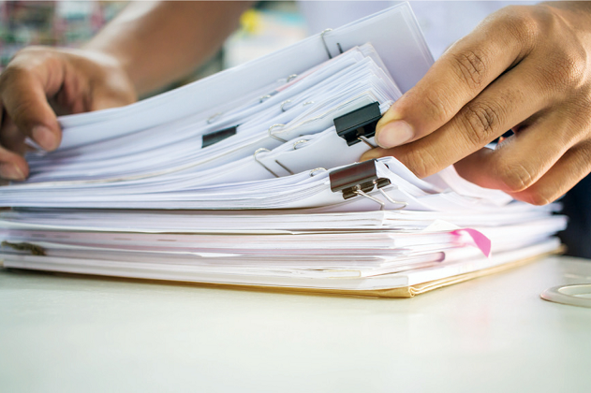
El costo social del papel es ultra alto en economías emergentes

Slide 3





Empleo
La falta de certificados verificables es una causa raíz oculta de exclusión de servicios y oportunidades clave
Cuidado de la Salud
Préstamos y Seguros
Gobierno
Beneficios
Certificados de Educación y Capacitación
Registros de Inmunización
Negocios
Licencias y
Extractos Bancarios
Elegibilidad
certificados
Notes:
Trabajos
Habilitación
Académico
Salud
Empresas
Licencias - Comercio

Slide 4








Tu estrategia debería escalar a través de certificados en manos del gobierno
… ¡y también de certificados en manos privadas!
Tarjetas de identidad
Negocios
licencias
Extractos Bancarios
Registros Hospitalarios
Certificados de Vacunación
Registros de tierras
Certificados de Empleadores
Diplomas de Escuelas/ Universidades
Transcripciones de Escuelas Públicas
Declaraciones de impuestos
Agri-tech
registros
registros de eCommerce

Slide 5




Los usuarios actualmente están utilizando métodos ad hoc
Clave para introducir mejor seguridad y privacidad mientras se mantiene la simplicidad y universalidad
Notes:
Pregunta - intercambio de datos que no se activa por un evento, que se necesita con mayor frecuencia —--- requisito de datos continuos (¿DP - DC funciona mejor?)

Slide 6



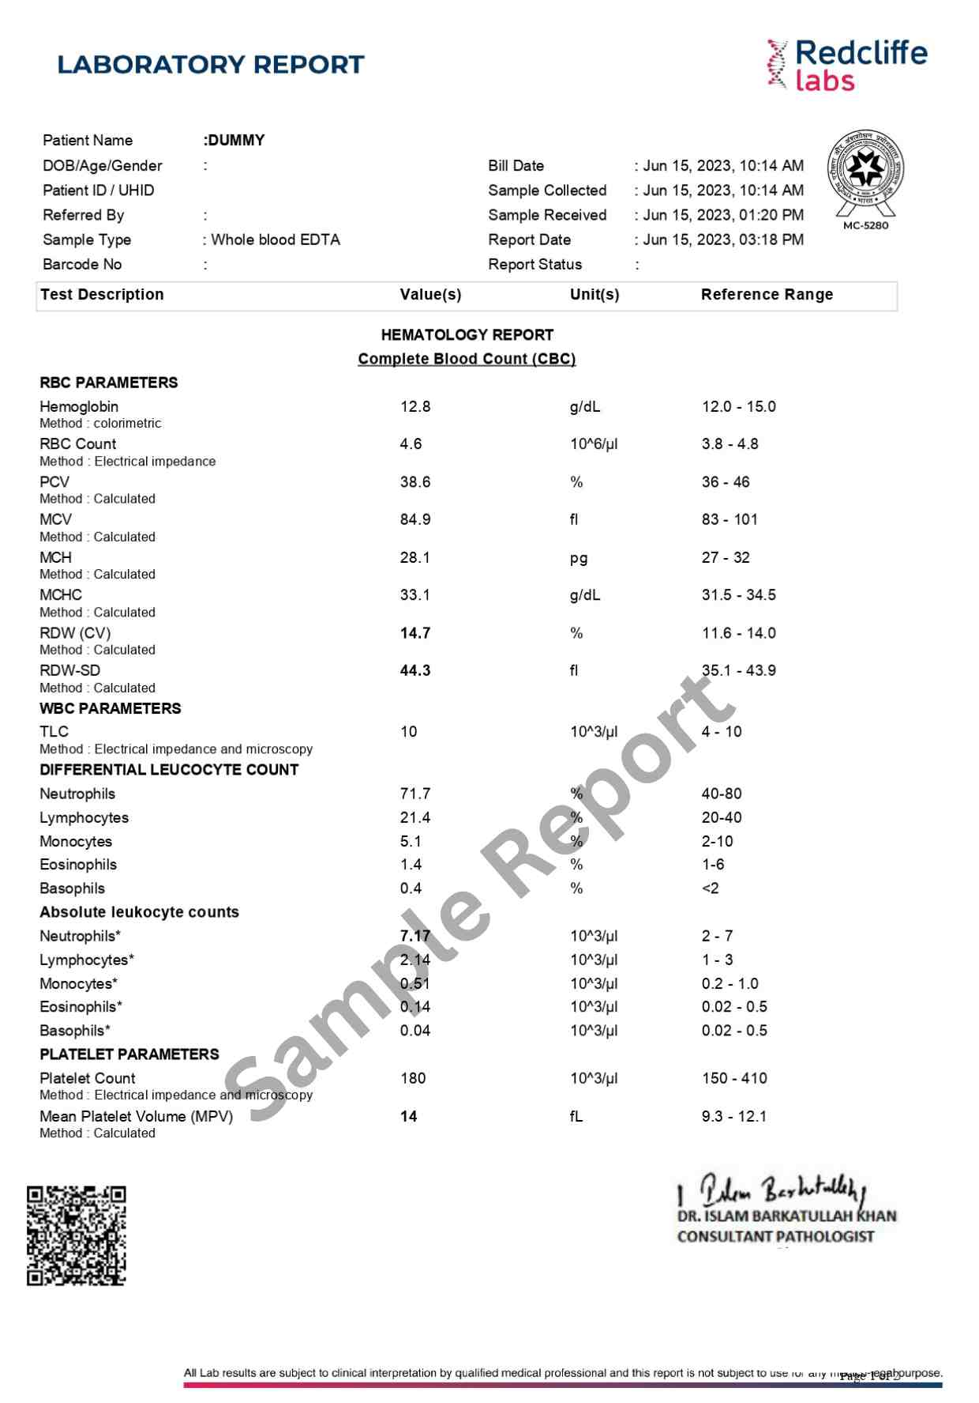

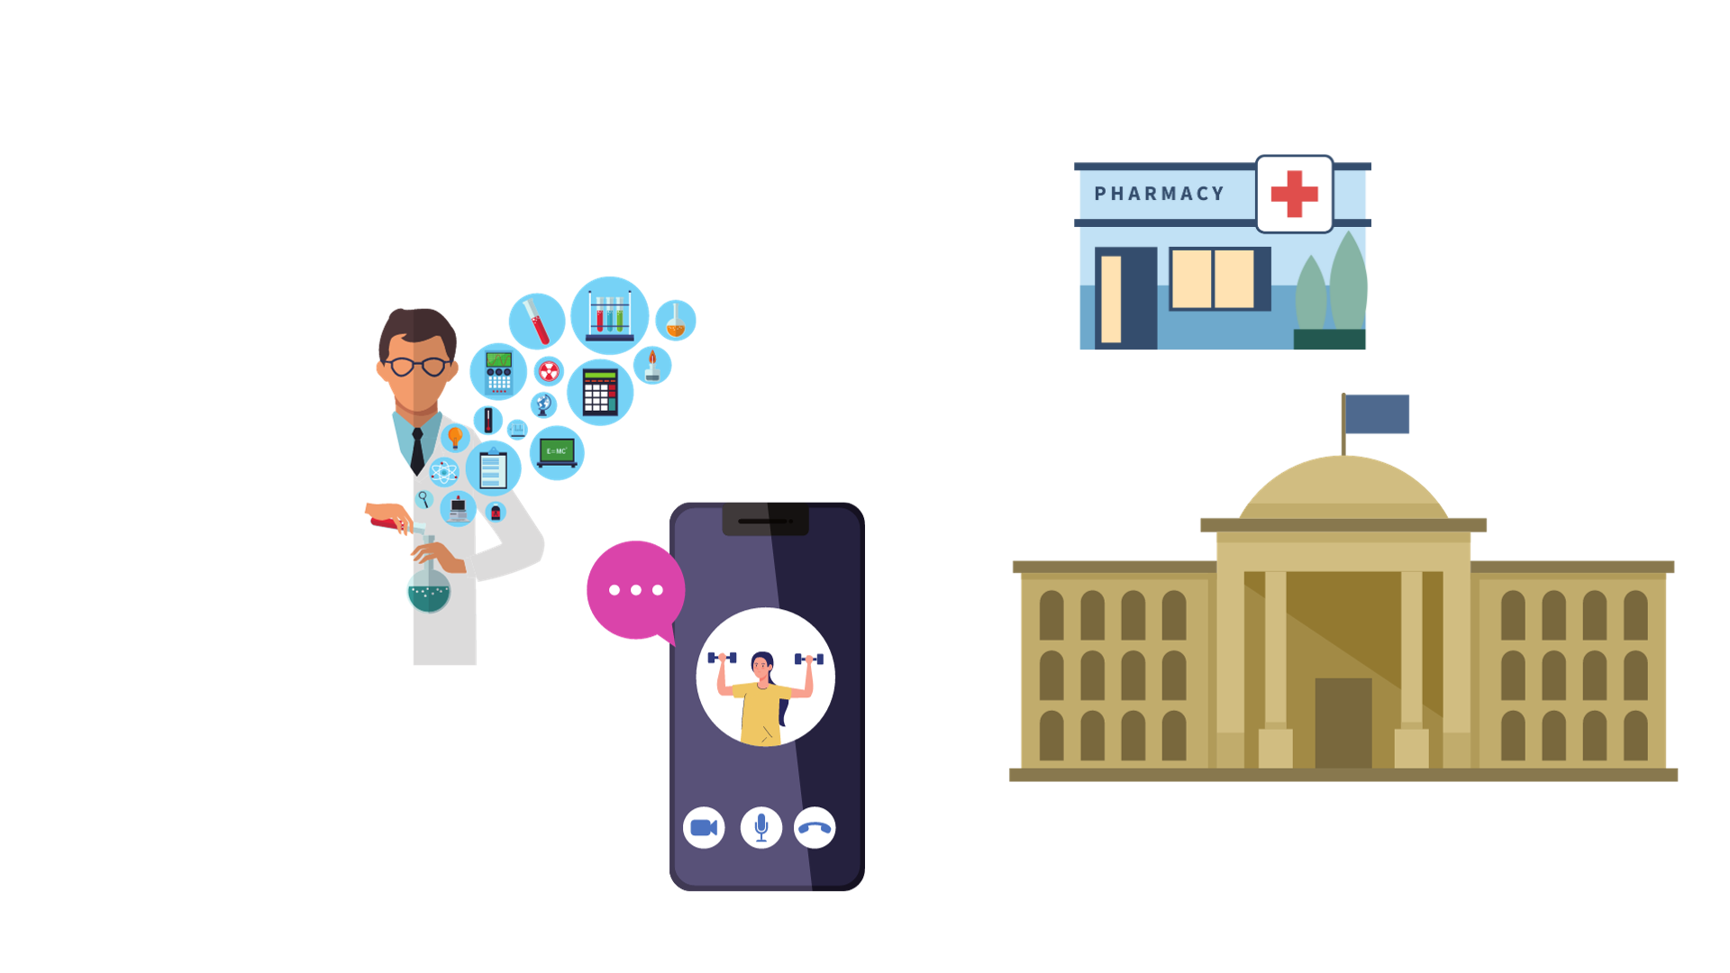
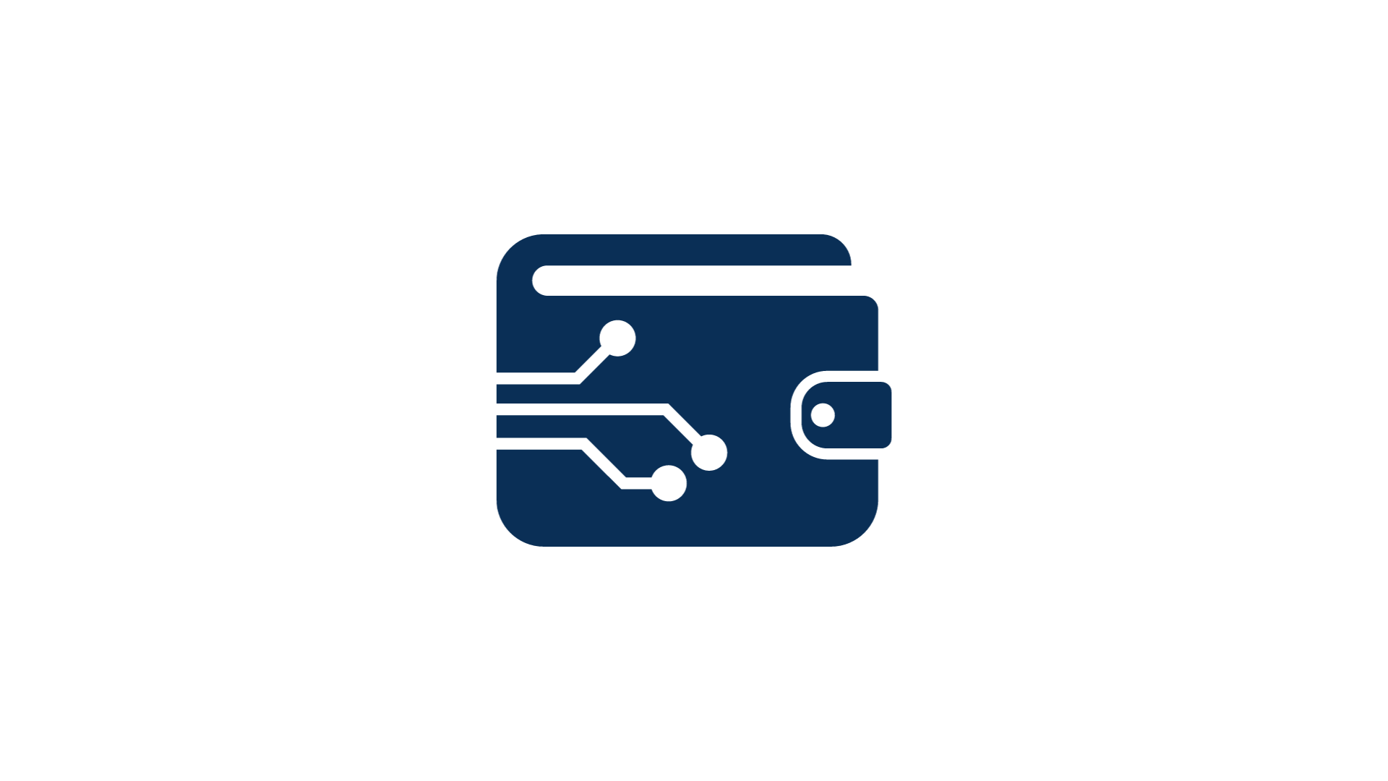
Devolver el papel al individuo ya es un
hábito para las instituciones - ¡agrega verificabilidad!
Productores de Credenciales
Usuarios de Credenciales/
Proveedores de Servicios
Comparte de manera flexible hacia adelante
Basado en papel o
a través de billeteras electrónicas
‘Bandejas de entrada’/Bolsillos del Propietario de Credenciales
Bancos, Hospitales, Departamentos Gubernamentales, Escuelas, Negocios…
Credencial legible por máquina
Firmado Digitalmente: Confianza a prueba de manipulaciones
Bancos, Aseguradoras, Departamentos Gubernamentales, Empleadores…

Slide 7


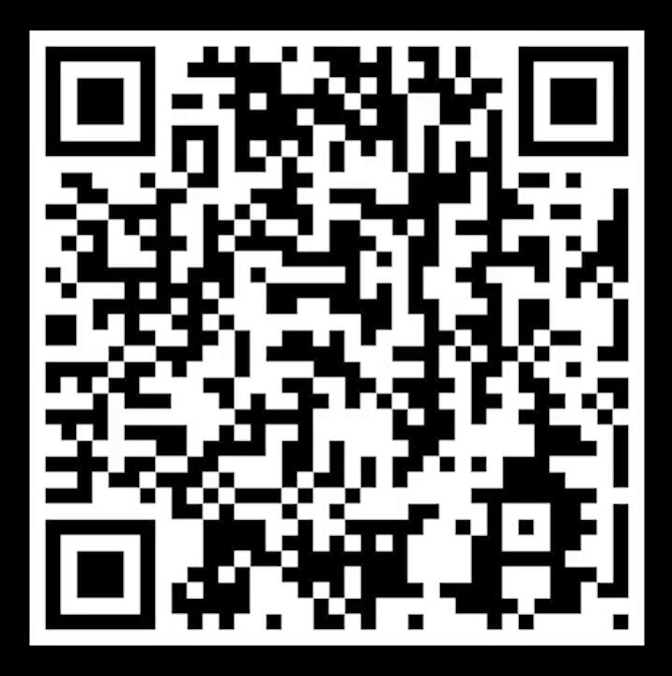
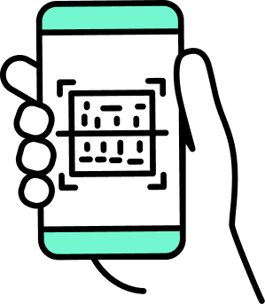
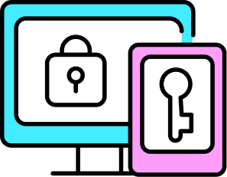


Cualquier certificado en papel/
tarjeta puede convertirse en una credencial verificable añadiendo un código QR firmado con una vinculación de ID!
Crear certificados
Alta confianza a
Bajo costo
Legible por máquina
Permite una revisión de bajo costo
Firmado Digitalmente
A prueba de manipulaciones y de confianza
Accesible a través de
APIs Abiertas
Facilidad de reutilización en mercados/gobierno
Emitido a Cualquier ‘Bandeja de entrada’
Carpeta de papel, e-locker, billetera digital, o correo electrónico!

Slide 8

¡Esta es una estrategia comprobada!
En 2014, los certificados en papel eran comunes en India
Hoy, se han emitido más de 8 mil millones de credenciales verificables a 211 millones de personas
Notes:
Casos de uso: vacunas, declaraciones de impuestos sobre la renta, calificaciones escolares,

Slide 9
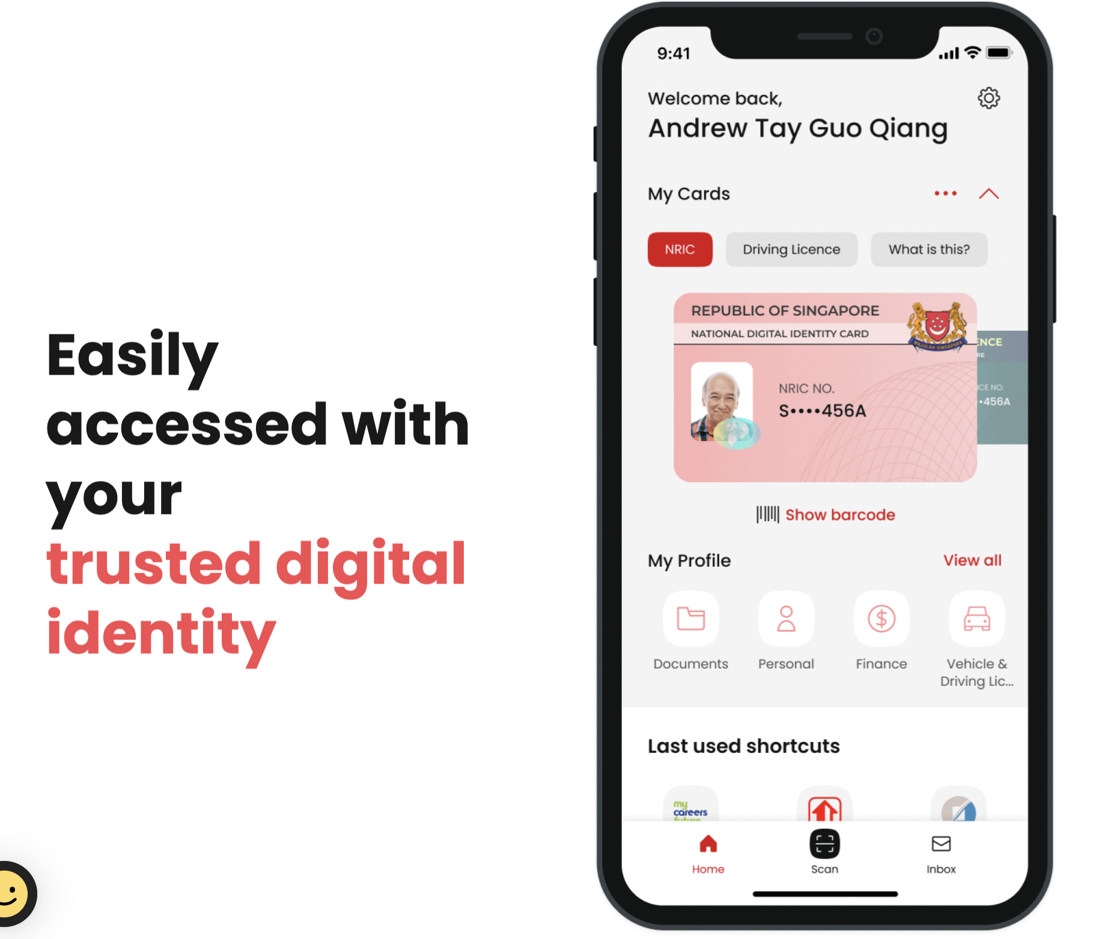
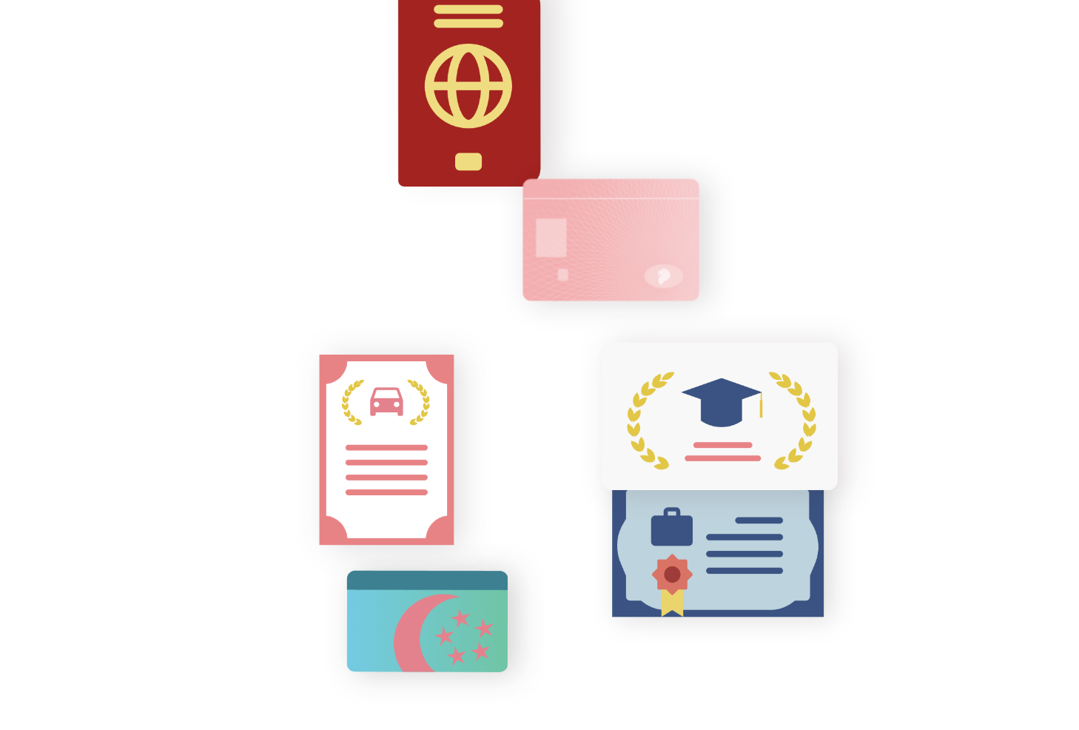
¡Singpass también está trabajando en credenciales verificables!
Pronto, cada documento
Singapur necesita
será

Slide 10

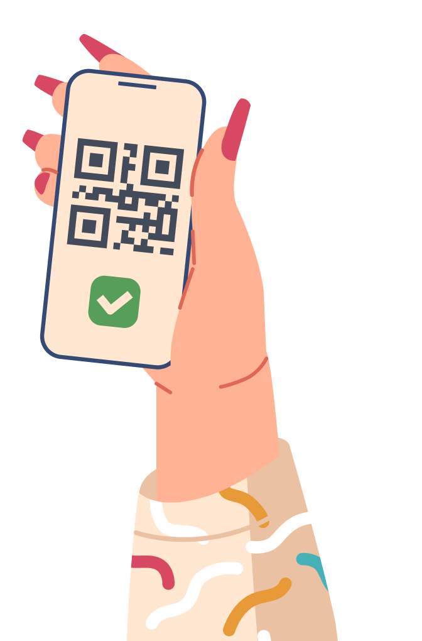
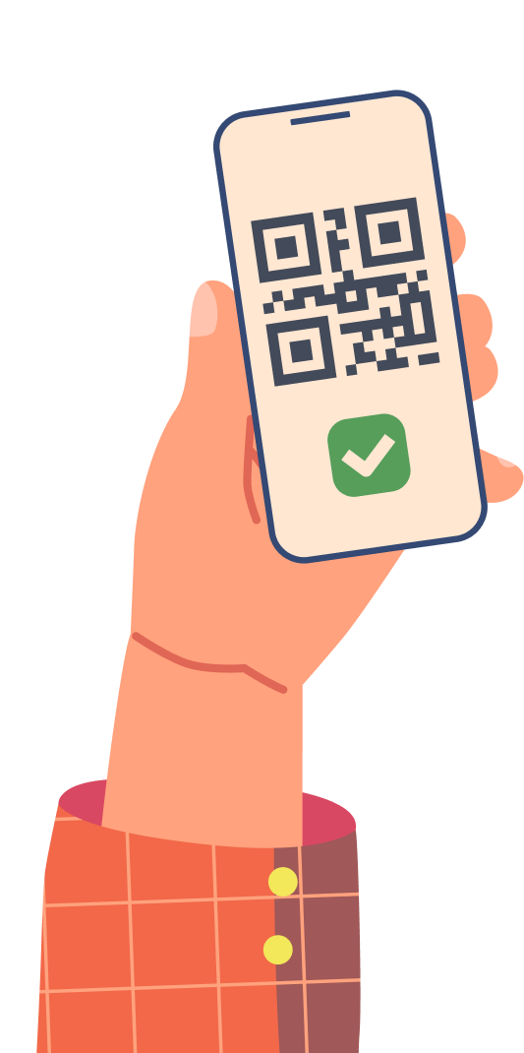
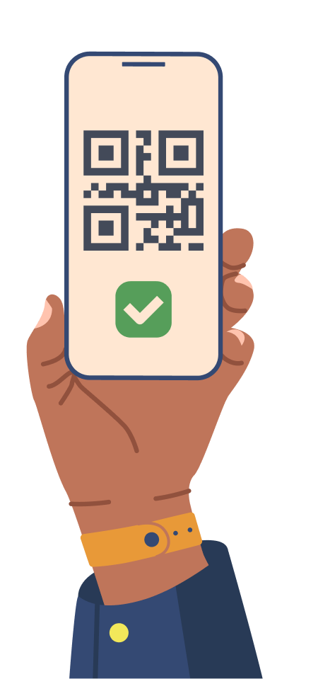
La infraestructura de Credenciales Verificables es un DPI poderoso
para inclusión e innovación

Slide 11
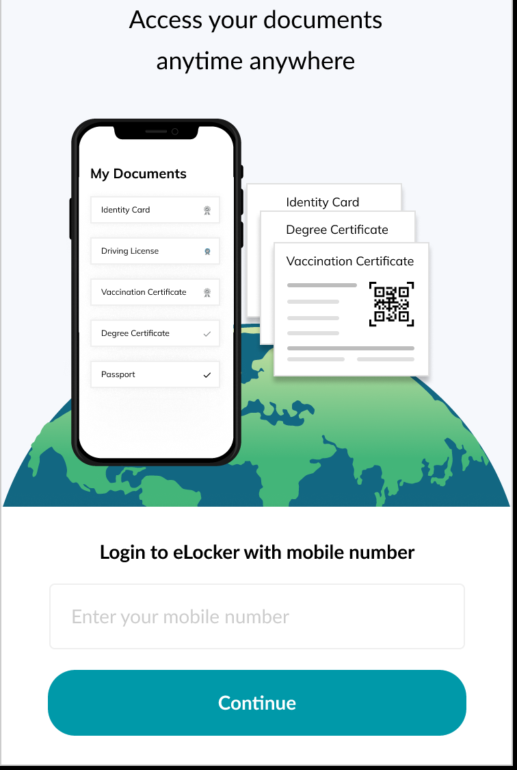
Un flujo de ejemplo de cómo podría funcionar

Slide 12
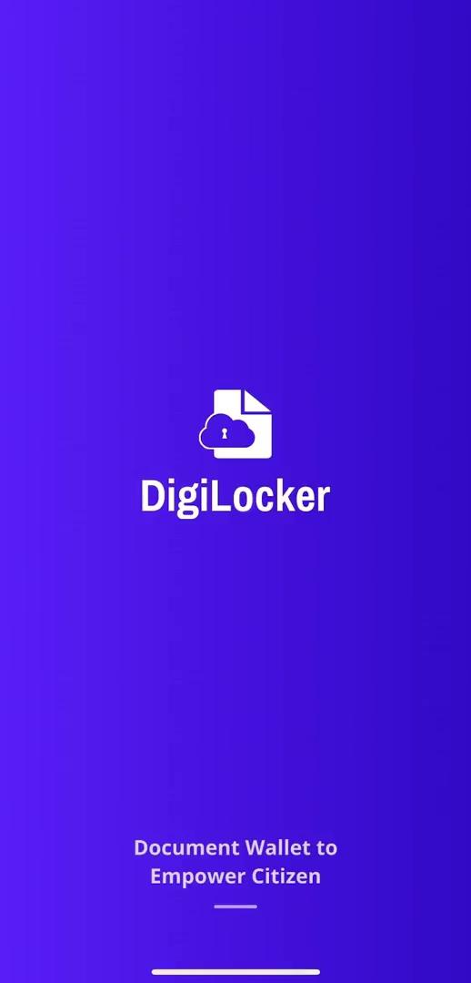
Un flujo de ejemplo de cómo podría funcionar

Slide 13
¡Gracias!
Hablemos: ¿Qué necesitamos para escalar?
Centro de Infraestructura Pública Digital

